Slide 1

P2_Remmer_Kunkanya
P2_Remmer_Kunkanya
OpenClassroom : Project 2
Kunkanya Remmer
06 Mai 2021

Slide 2
Contents
Le lien de Github
Le lien de page web
HTML Validation
CSS Validation

Slide 3
Le lien de Github et du site web
Github repository
  https://github.com/Kunkanya/kunkanyaRemmer_2_06052021
Le site web de Reservia
  https://kunkanya.github.io/kunkanyaRemmer_2_06052021/

Slide 4
Contents
Le lien de Github
Le lien de page web
HTML Validation
CSS Validation

Slide 5
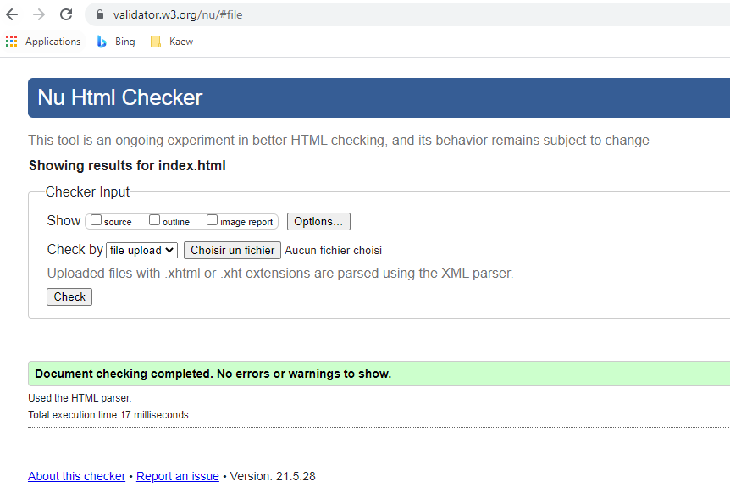
HTML Validation

Slide 6
Contents
Le lien de Github
Le lien de page web
HTML Validation
CSS Validation

Slide 7
CSS Files
Styles.css
Smallscreen.css – pour les screen (max-width 700px)
All.css – pour les icons de Font Awesome

Slide 8
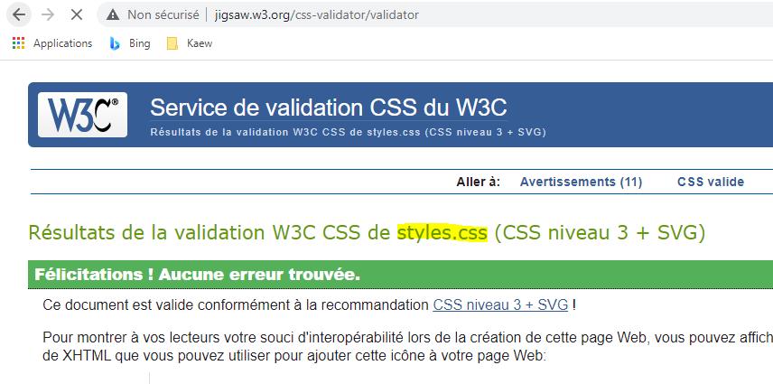
Styles.css

Slide 9
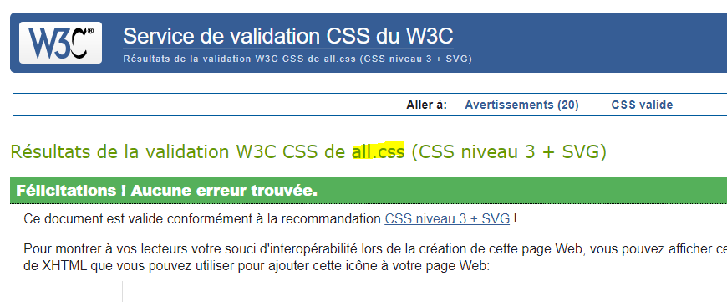
All.css

Slide 10
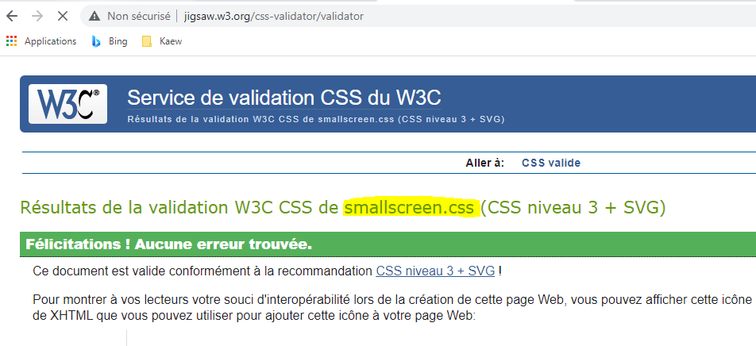
Smallscreen.css

Slide 11
Merci beaucoup!
OpenClassroom : Project 2
Kunkanya Remmer
06 Mai 2021

